Slide 1


Introdução ao SQL e Modelagem Relacional
Seja bem-vindo(a) à nossa apresentação sobre Introdução ao SQL e Modelagem Relacional! Aqui você aprenderá os fundamentos e conceitos essenciais dessas duas áreas.
por Gabriel Florêncio

Slide 2

Introdução ao SQL
1
O que é SQL?
2
História do SQL
3
Tipos de Bancos de Dados
O Structured Query Language (SQL) é uma linguagem de programação utilizada para gerenciar bancos de dados relacionais.
O SQL foi desenvolvido pela IBM nos anos 70 e se tornou um padrão da indústria.
Existem diferentes tipos de bancos de dados, como SQL, NoSQL e bancos de dados em memória.

Slide 3
Principais Comandos SQL
DDL
DML
DQL
O Data Definition Language (DDL) é usado para criar, modificar e excluir objetos de banco de dados, como tabelas e índices.
O Data Manipulation Language (DML) é usado para inserir, atualizar e excluir registros em tabelas de banco de dados.
O Data Query Language (DQL) é usado para executar consultas em uma tabela ou banco de dados.

Slide 4
Comandos DDL
CREATE
ALTER
DROP
Cria uma nova tabela, índice ou outro objeto de banco de dados.
Modifica a estrutura de uma tabela existente, adicionando ou removendo colunas, alterando tipos de dados ou renomeando a tabela.
Exclui uma tabela, índice ou outro objeto de banco de dados.

Slide 5
Comandos DML
CREATE
ALTER
DROP
Cria uma nova tabela, índice ou outro objeto de banco de dados.
Modifica a estrutura de uma tabela existente, adicionando ou removendo colunas, alterando tipos de dados ou renomeando a tabela.
Exclui uma tabela, índice ou outro objeto de banco de dados.

Slide 6
Comandos DQL
CREATE
ALTER
DROP
Cria uma nova tabela, índice ou outro objeto de banco de dados.
Modifica a estrutura de uma tabela existente, adicionando ou removendo colunas, alterando tipos de dados ou renomeando a tabela.
Exclui uma tabela, índice ou outro objeto de banco de dados.

Slide 7

Modelagem Relacional
1
Tabelas
A informação é organizada em tabelas, que são estruturas bidimensionais compostas por linhas e colunas. Cada tabela representa uma entidade específica (como clientes, pedidos, produtos) e as colunas representam atributos dessas entidades.
2
Chaves Primárias e Estrangeiras
As chaves primárias são utilizadas para identificar exclusivamente cada registro em uma tabela, enquanto as chaves estrangeiras estabelecem relacionamentos entre tabelas.
3
Normalização
A normalização é o processo de organização dos dados em um banco de dados para eliminar redundâncias e melhorar a eficiência.
4
Restrições de Integridade
As restrições de integridade são regras definidas em um banco de dados relacional para garantir a precisão e a consistência dos dados. Elas ajudam a manter a integridade referencial e a evitar operações que possam comprometer a qualidade dos dados.
5
Relacionamentos
A modelagem relacional permite representar diversos tipos de relacionamentos entre entidades, como relacionamentos um-para-um, um-para-muitos e muitos-para-muitos. Esses relacionamentos são essenciais para refletir a complexidade das relações no mundo real dentro do banco de dados.

Slide 8
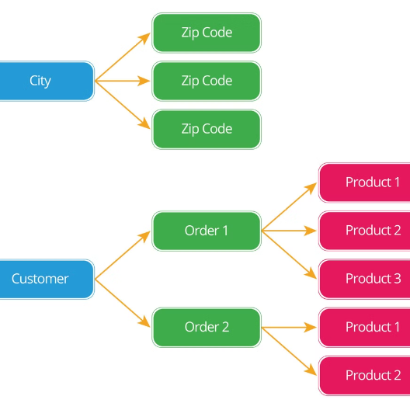
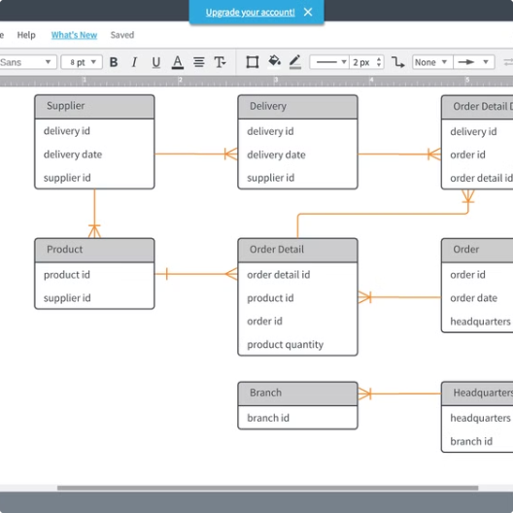
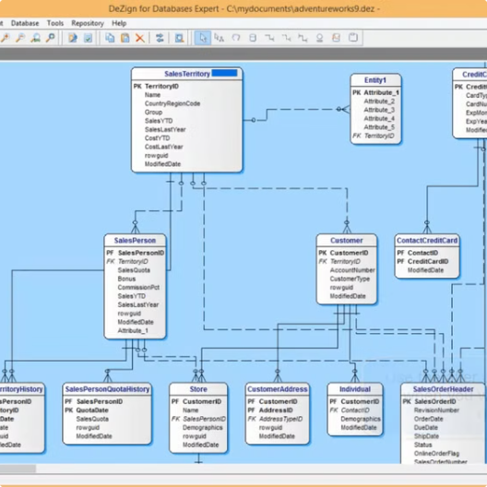
Relacionamentos
Tipos de Relacionamentos
Diagrama ER (Entidade-Relacionamento)
Ferramentas de Modelagem Relacional
Existem três principais tipos de relacionamentos em bancos de dados: um-para-um, um-para-muitos e muitos-para-muitos.
O Diagrama ER é uma representação visual dos relacionamentos entre as entidades em um banco de dados.
Existem várias ferramentas disponíveis para auxiliar na criação e gerenciamento de modelos relacionais, como o MySQL Workbench e o Oracle SQL Developer.

Slide 9



Projetos de Banco de Dados para praticar
Loja de Informática
Recursos Humanos
Análise de Mercado
Desenvolva um banco de dados para uma loja de produtos de informática que inclua informações sobre produtos, clientes, pedidos e pagamentos.
Inclua informações sobre funcionários, departamentos, recrutamentos, folha de pagamento e avaliações de desempenho.
Mantenha dados sobre análise de mercado, concorrência, tendências de mercado e comportamento do consumidor.

Slide 10



Projetos de Banco de Dados para praticar
Supply Chain
Dados de Escola
Finanças Pessoais
Desenvolva um banco de uma cadeia de suprimentos contendo informações sobre produtos, fornecedores, pedidos de compra e movimentação de estoque até monitoramento de transporte, controle de qualidade e distribuição
Desenvolva um banco de dados para uma instituição educacional, incluindo tabelas como Alunos, Professores, Funcionários, Disciplinas, Notas, Frequências, Cursos Extracurriculares e Eventos Escolares.
Crie um banco de dados para rastrear despesas, receitas, contas bancárias e investimentos pessoais. Isso pode incluir tabelas como Despesas, Receitas, Contas e Investimentos.

